Slide 1
TÌM HIỂU VỀ CAMPUCHIA

Slide 2
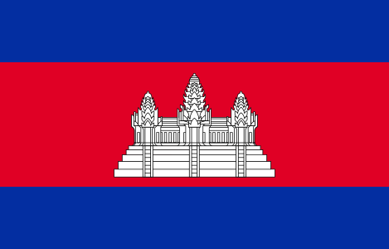
QUỐC KỲ CỦA NƯỚC CAMPUCHIA

Slide 3
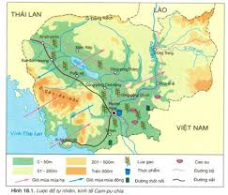
I. VỊ TRÍ ĐỊA LÝ
- Vị trí: Nằm ở phía Đông Nam bán đảo Trung Ấn
- Diện tích: 181.000km2
- Tiếp giáp:
+ Phía Bắc giáp Lào
+ Phía Tây Bắc giáp Thái Lan
+ Phía Đông Nam giáp Việt Nam
+ Phía Tây Nam giáp vịnh Thái Lan
Hình 1 : Bản đồ địa lý của nước Campuchia

Slide 5
II. đặc điểm tự nhiên của campuchia
1, Địa hình
-Địa hình chủ yếu là đồng bằng (chiếm 75% diện tích),
-Chỉ có một số dãy núi, cao nguyên ở vùng biên giới dãy Đăng Rếch ở phía bắc, dãy Cac-đa-môn ở phía tây, tây nam; cao nguyên Chơ-lông, Bô-keo ở phía đông, đông bắc.
2, Khí hậu
- Khí hậu nhiệt đới gió mùa nóng quanh năm
- Mùa mưa do gió tây nam thổi từ vịnh Ben-gan qua vịnh Thái Lan đem hơi nước đến
- Mùa khô có gió đông bắc thổi từ lục địa mang không khí khô hanh đến
- Do vị trí ở gần xích đạo nên Cam-pu-chia không có mùa đông lạnh như miền bắc Việt Nam, mùa mưa từ tháng tư đến tháng 10, mùa khô từ tháng 11 đến tháng 3 năm sau).
- Sông Mê Công, Tông – Lê Sáp và biển hồ nằm giữa đất nước, giàu nguồn nước
3, Sông ngòi

Slide 6
II. đặc điểm tự nhiên của campuchia
4, Những thuận lợi và khó khăn
+ Thuận lợi: Đồng bằng chiếm phần lớn diện tích, khí hậu nóng quanh năm nên có điều kiện phát triển trồng trọt. Có biển Hồ, sông Mê Công, tông – lê Sáp vừa cung cấp nước vừa cung cấp cá.
+ Khó khăn: Mùa khô gây thiếu nước, mùa mưa có thể bị lũ lụt.

Slide 7
IIi. Điều kiện dân cư và xã hội
-Số dân: 12,3 triệu người(2002), gia tăng cao (1,7% năm 2002), mật độ dân số trung bình 67 người/km²(thế giới 46 người/km²).
- Dân cư Cam-pu-chia chủ yếu là người Khơ-me, chiếm 90% dân số. Ngoài ra còn có người Việt, Hoa.
- Ngôn ngữ được dùng phổ biến là tiếng Khơ-me
-Đa số dân số cư theo đạo Phật (95% dân cư)
-Tỉ lệ biết chữ khá thấp (35%).
-Chất lượng cuộc sống của người dân cũng còn thấp do bình quân thu nhập đầu người chỉ đạt mức 280 USD/người (năm 2001).
Tỉ lệ dân thành thị 16% (năm 2002). Dân cư đô thị tập trung tại một số thành phố lớn như Phnom Pênh (thủ đô), Bat-đom-boong,...
Nhận xét tiềm năng nguồn nhân lực để phát triển đất nước: Cam-pu-chia gặp khó khăn trong quá trình phát triển kinh tế do thiếu đội ngũ lao động có trình độ, dân cư tập trung chủ yếu ở nông thôn (gần 80% dân số), trình độ dân trí chưa cao.

Slide 8
iv. Điều kiện kinh tế
Cam-pu-chia phát triển cả nông nghiệp, công nghiệp, dịch vụ.
- Điều kiện để phát triển kinh tế:
+ Có như Biển Hồ rộng lớn, đồng bằng phù sa màu mỡ
+ Có quặng man-gan, quặng sắt, vàng, đá vôi...
Sản phẩm và phân bố:
+ Trồng lúa gạo, ngô tại các đồng bằng ven sông
+ Trồng cao su tại các cao nguyên, đánh cá tại biển Hồ
+ Sản xuất xi măng, khai thác một số quặng kim loại màu, phát triển công nghiệp chế biến lương thực thực phẩm cao su.

Slide 9
Cảm ơn các bạn đã lắng nghe! Chúc các bạn học tốt!!
P/s: Dành cho bọn mình một tràng vỗ tay nhé :3 Chẳng lẽ làm đến tận đêm mà chẳng được cái nào sao ??

